Slide 1




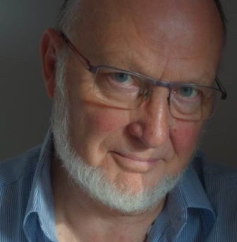
Le modèle ASCID
des facteurs de production des conduites
Cognition
C1. Représentations spontanées,
Savoirs officiels et idées fausses
Dieudonné Leclercq
d. leclercq@ulg.ac.be
Ecrits téléchargeables gratuitement
à partir de http://orbi.uliege.be
2020

Slide 2

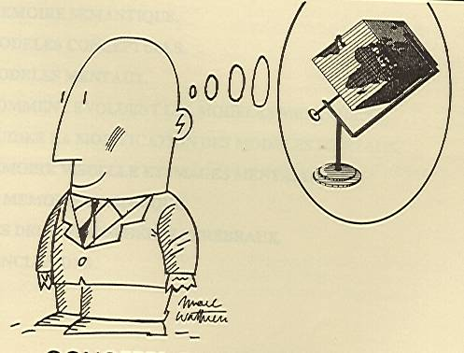
Des visions correctes et d’autres incorrectes
officielles
spontanées

Slide 3
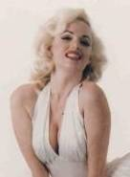

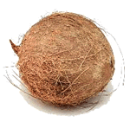
Représentations spontanées fausses

Slide 4
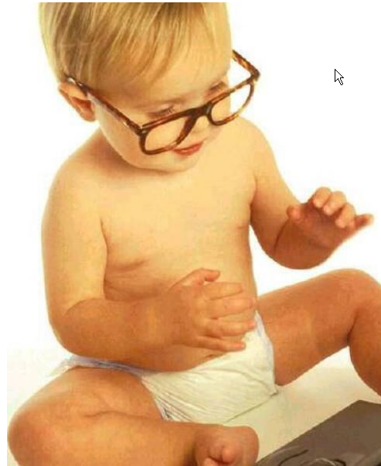
Représentations spontanées fausses

Slide 5
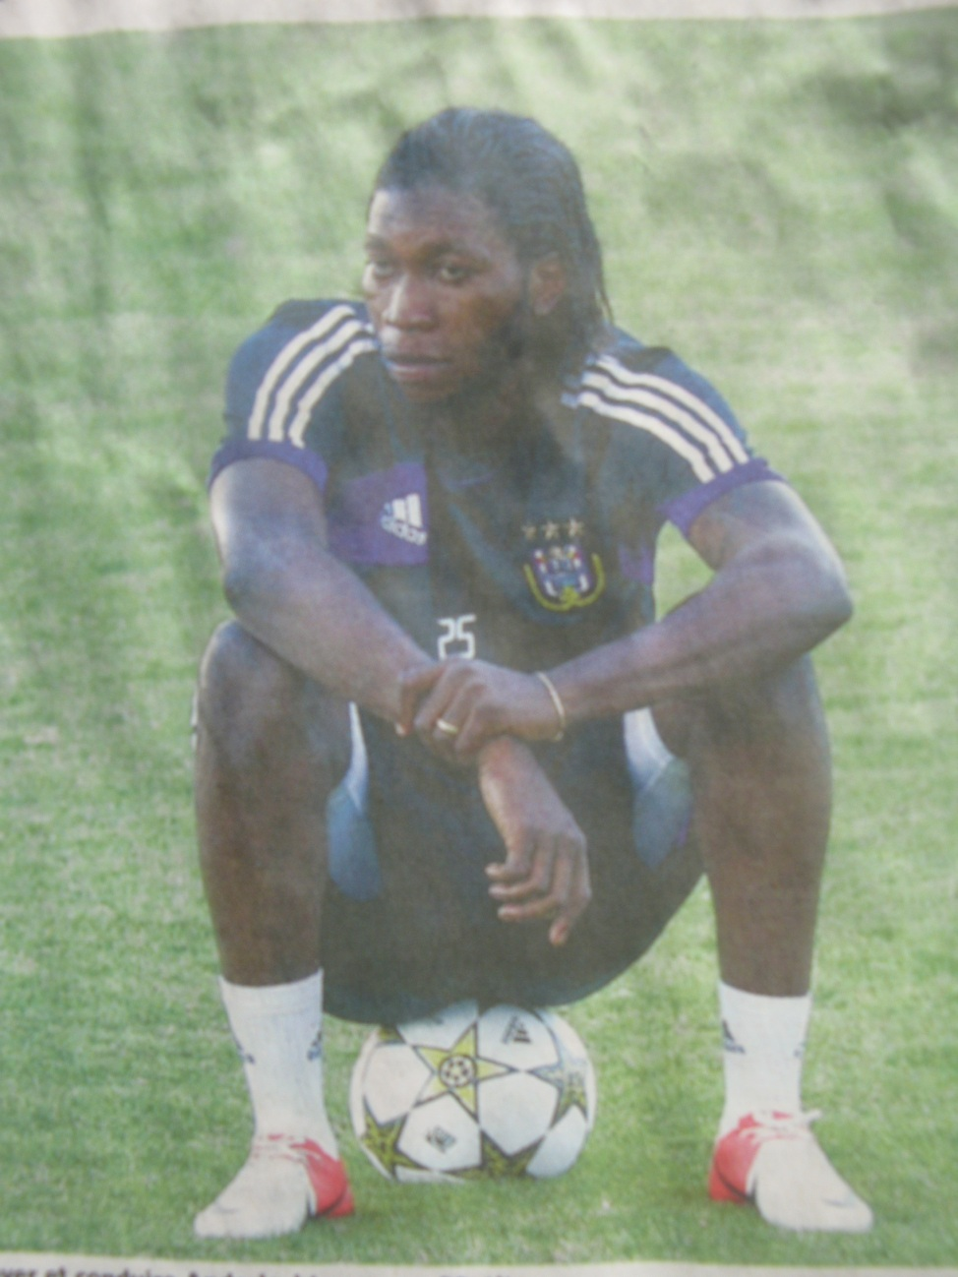
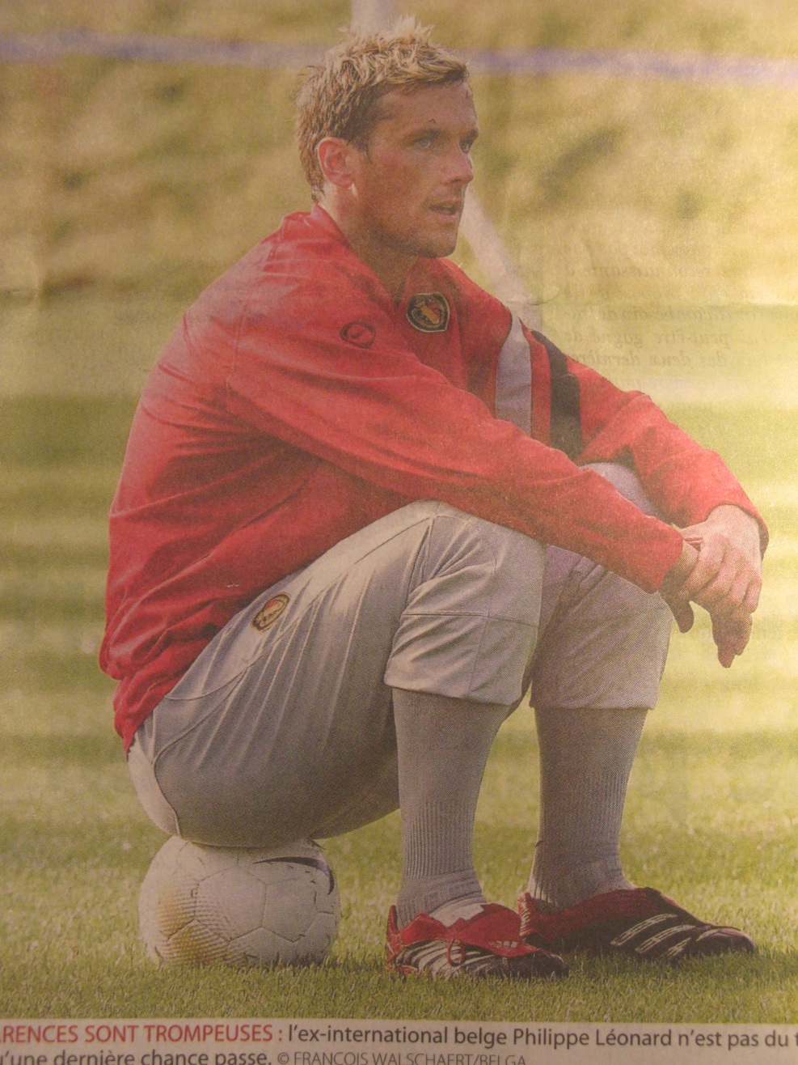

Slide 6
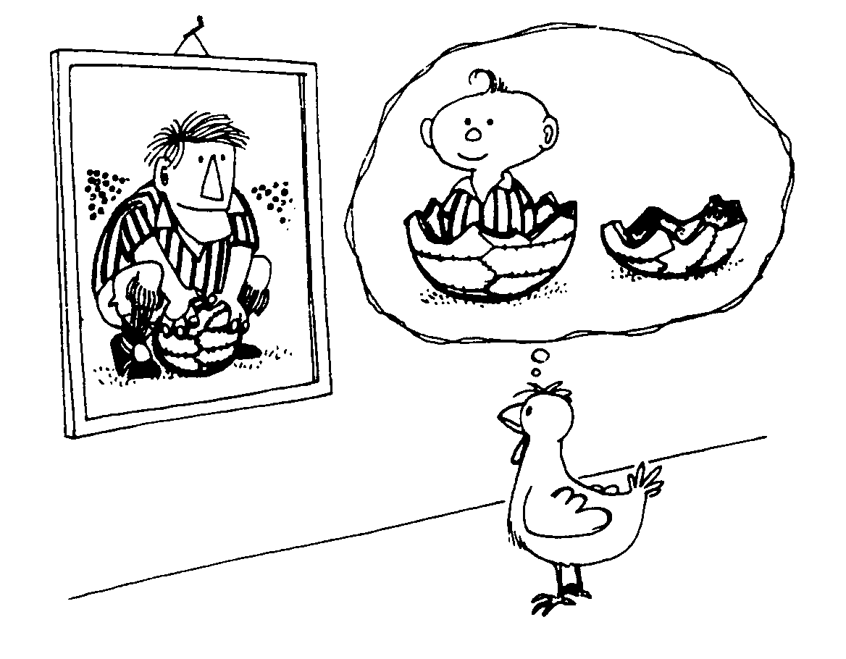
Nos images mentales spontanées
Quino

Slide 7
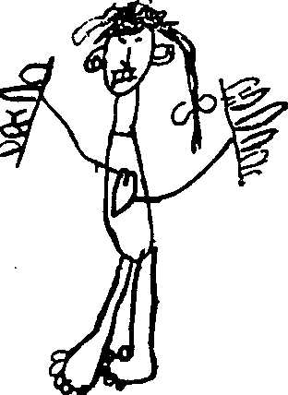
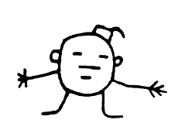
Dessins révélateurs de la conceptualisation
(Luquet 1929)

Slide 8
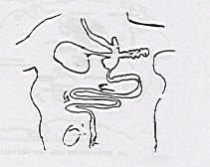

Des mots et dessins révélateurs
Faire dessiner pour connaître les schémas mentaux
André Giordan

Slide 9
